Slide 1


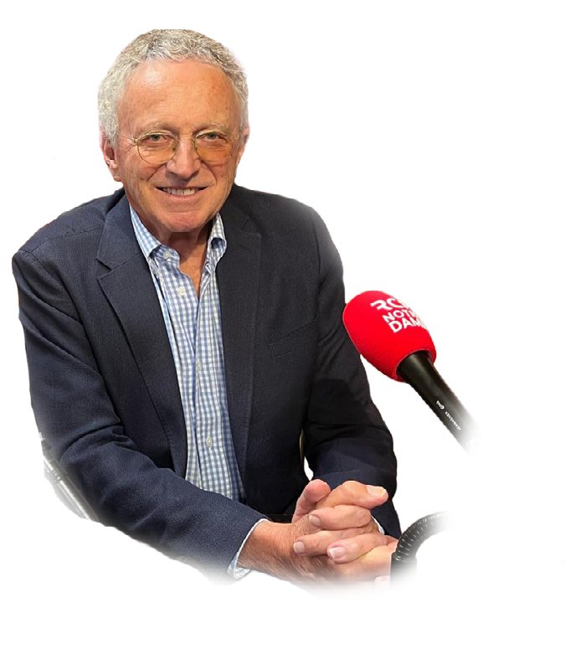
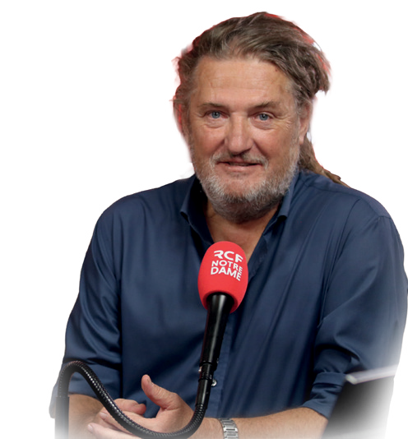
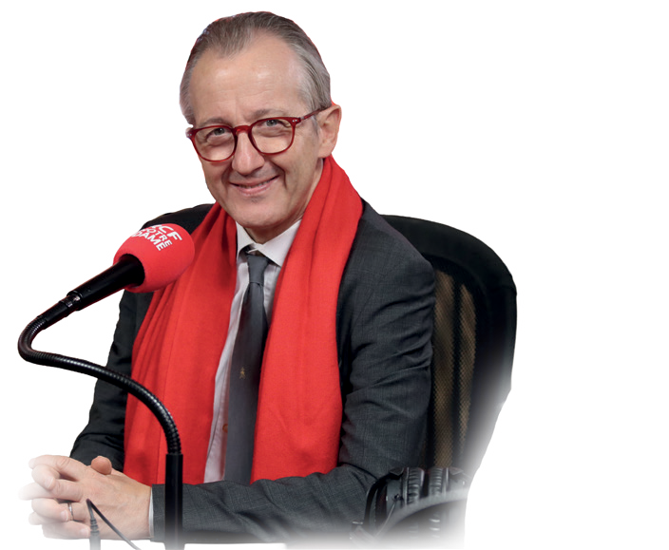
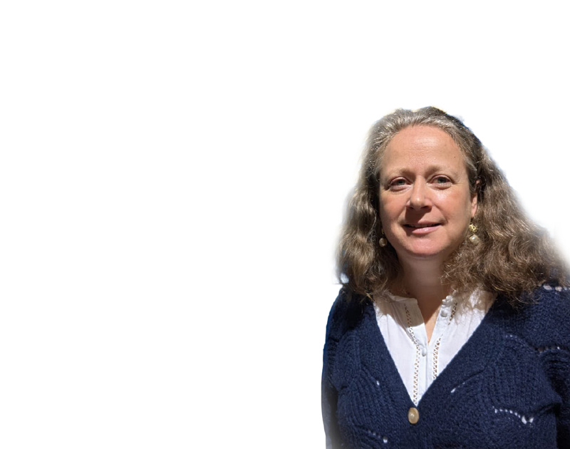
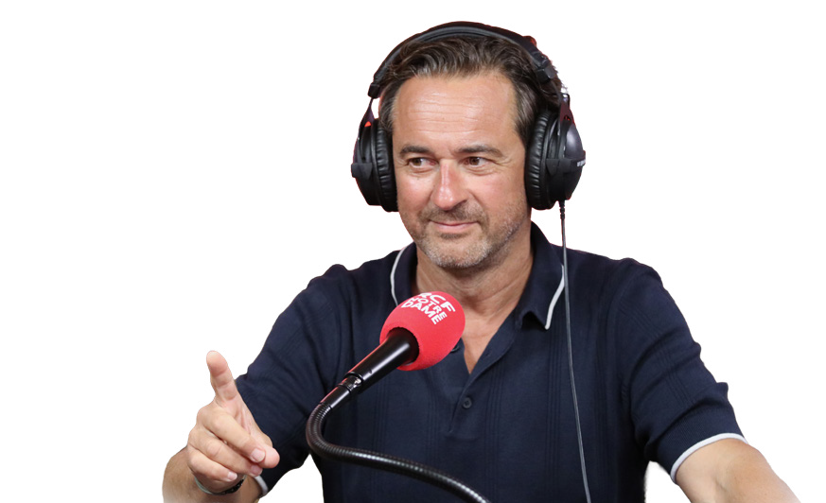
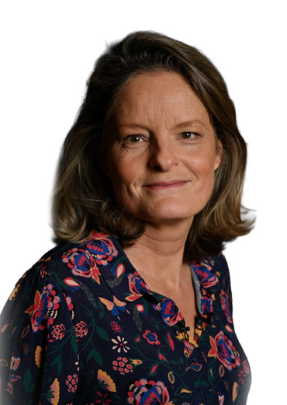







COMMUNIQUÉ DE PRESSE
©Sabine de Rozières
Une nouvelle saison, de nouvelles voix,
toujours à vos côtés.
Retrouvez-nous sur rcfnotredame.fr, notre application et nos réseaux sociaux.

Slide 2
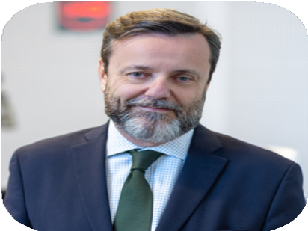
L’ÉDITO
«
Depuis le début de l’année 2025, les 64 radios du réseau RCF ont fusionné avec Radio Notre Dame pour créer RCF NOTRE DAME, la radio chrétienne généraliste et nationale qui rassemble nos 65 radios locales sous une même bannière. Associative et fortement ancrée localement, elle est désormais constituée d’une équipe de 3.500 salariés et bénévoles installés dans toute la France. Son programme est diffusé sur 270 fréquences FM, 150 fréquences DAB+, sur internet et sur sa nouvelle application ; RCF NOTRE DAME est accessible partout !
©Alexandre Alloul
Emmanuel Rials
Directeur général
Avec 1,3 million de personnes qui l’écoutent en semaine (Médiamétrie habitudes d’écoute 2025), avec ses émissions et ses podcasts, RCF NOTRE DAME est la radio de référence des 25 millions de chrétiens en France et de tous ceux qui s’intéressent à son regard sur le monde. Pour nourrir cette nouvelle ambition, la grille 2026/2027 évolue fortement. RCF NOTRE DAME, renforce et très significativement sa rédaction pour décrypter le monde, avec audace et à la lumière de l’Évangile. Au programme : deux fois plus d’antenne en direct pour vous accompagner toute la journée, une nouvelle identité sonore, une nouvelle couleur musicale, de nouvelles émissions quotidiennes, des nouvelles personnalités emblématiques, ainsi que de nouveaux rendez-vous politiques.
Pour incarner les nouveautés de cette grille, la rédaction accueille dans ses studios et en direct les talentueux Christophe Barbier, Nathanaël de Rincquesen, Olivier Delacroix, Nelson Monfort, Yann Queffélec, Eric Revel, Sophie de Ravinel, Clotilde Brossollet et Nicoletta et bien d’autres. Les programmes locaux, régionaux, et nationaux se succèdent et s’intègrent tout au long de la journée, avec simplicité et fluidité dans cette toute nouvelle grille des 65 radios RCF NOTRE DAME.
Evénement majeur, cette rentrée débutera avec la venue du pape Léon XIV en France du 25 au 28 septembre 2026 pour laquelle la radio chrétienne RCF NOTRE DAME installe un dispositif antenne exceptionnel. Les auditeurs pourront suivre en direct tous les discours, les rencontres et les célébrations de ce voyage. Plus d’une trentaine de nos journalistes nationaux et locaux sont d’ores et déjà mobilisés à travers toute la France pour suivre le Pape, sur tous les sites de Paris, Lourdes et Metz.
»

Slide 3



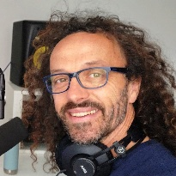
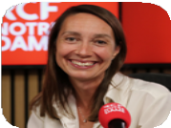
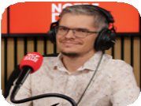
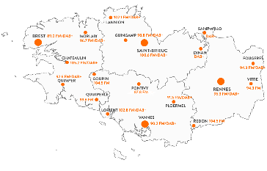
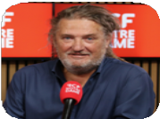
NOUVEAUTÉS
La nouvelle grille RCF NOTRE DAME s’articule autour de grandes tranches horaires animées et incarnées par les journalistes historiques de nos radios. L’ambition : accompagner les auditeurs du matin au soir, leur donner les clés pour comprendre l’actualité, mais aussi prendre le temps de réfléchir, de s’émerveiller, de dialoguer et de nourrir leur vie intérieure. Retrouvez une radio 100% en direct de 6h30 à 22h30 avec :
06H30-09H00
Avec Pierre-Hugues Dubois
09H10-10H00
Avec Louis Daufresne
10H00-12H00
Avec Melchior Gormand
12H00-14H30
Programme 100% local
14H30-16H00
Avec Marie-Leïla Coussa
16H00-18H00
Avec Simon Tatreaux
18H00-20H00
Programme 100% local
21H00-22H30
Avec Olivier Delacroix

Slide 4
LA MATINALE
Trois nouveaux rendez-vous viennent enrichir la Matinale :
DES RENDEZ-VOUS AVEC DE GRANDES PERSONNALITÉS
Du lundi au vendredi, Melchior Gormand
accueille plusieurs personnalités pour un temps d’échange libre et personnel : Yann Queffélec, Nicoletta, Nelson Monfort, Sophie de Ravinel et Eric Revel partagent tour à tour leur regard, leurs expériences et leurs convictions sur les questions qui traversent notre époque.
6h35 : L’Édito de Christophe Barbier , une lecture de l’actualité et de la politique
7h35 : Le billet d’humour, porté chaque semaine
par cinq talents, pour poser un regard décalé et souriant sur l’actualité et introduire l’invité politique
7h38 : L’invité politique de Nathanaël de
Rincquesen, pour décrypter les enjeux politiques du moment et donner aux auditeurs les clés de compréhension de l’actualité.
Chaque soir de 21h à 22h30, l’animateur Olivier
Delacroix ouvre une libre-antenne au plus proche des préoccupations de chacun. Olivier accueillera en direct les témoignages des auditeurs pour redonner à tous une lumière et traverser un quotidien parfois difficile.
8h10 : L’Invité local de la rédaction
UN PROGRAMME CHRÉTIEN ET OECUMÉNIQUE ENRICHI
NOUVEAUTÉS LOCALES
8h10 : Le Grand Invité Régional, chaque jour une personnalité bretonne répond en direct aux questions de Benjamin Baillemont.
Du lundi au vendredi à 12h, Jean-Sébastien Paturel propose une heure de direct, dédiée à la vie bretonne avec un journal à midi, des coups de cœur, des invités culturels..,
Chaque soir de la semaine, en direct à 18h10 à 19h, l’émission Un Jour en Bretagne décrypte 3 informations fortes de la journée grâce à des reportages et interviews.
Des émissions nouvelles qui explorent et éclairent la société : Paroles d’experts, Consomm’acteurs.
Et un nouveau rendez-vous spirituel : chaque semaine, des hommes et des femmes témoignent de leur vie de foi, une foi sensible vécue au cœur du monde. Des Vies, une Espérance.
La radio chrétienne affirme son ADN et continue
d’ouvrir la curiosité au monde et à la foi avec :
Des rendez-vous philosophie et théologie avec Gabrielle Halpern, Patricia Strauss, Laurent Landete
Des émissions spirituelles et stimulantes avec Benoist de Sinety, Jean-Baptiste Bienvenu du Padre Blog
Une chronique intitulée Les mots de la Bible par Roselyne Fayard en partenariat avec la TOB (Traduction Oecuménique de la Bible)

Slide 5

LA GRILLE DES PROGRAMMES
06H30-09H00
Avec Pierre-Hugues Dubois
Pierre-Hugues Dubois et son équipe accompagnent les auditeurs en direct pour bien commencer la journée, dans un savoureux mélange d’information, de spiritualité et de bonne humeur.
La matinale conserve les rendez-vous incontournables qui rythment l’antenne depuis plusieurs saisons : la prière du matin, le saint du jour, de la culture, les journaux d’information de Clara Bevilacqua et l’actualité chrétienne de Pauline de Torsiac.
Cette saison, plusieurs nouveaux rendez-vous viennent enrichir la matinale :
    L’Édito de Christophe Barbier | 6h35 : une lecture de l’actualité et de la politique
Le point de vue | 7h10 : Laurent Landete (Directeur général du Collège des Bernardins), Isabelle de Gaulmyn (présidente des Semaines sociales de France) et Erwan Cloarec (président du CNEF) livrent chacun leur regard sur l’actualité, aux côtés d’Étienne Pépin, Madeleine Vatel et Élisabeth Walbaum.
De l’humour tous les jours |7h35 : le billet d’humour de la matinale, avec Axel Ramponi, Violaine de Pins, Floriane de Malestroit et Aymeric Christensen.
L’invité politique | 7h38 : Ministres, sénateurs, députés, élus locaux… Nathanaël de Rincquesen reçoit chaque jour une personnalité politique pour décrypter l’actualité. L’ancien présentateur de Télématin et du journal de France 2 rejoint la matinale RCF Notre Dame à l’occasion d’une année particulièrement politique, marquée par les sénatoriales et la présidentielle.
L’invité local de la rédaction | 8h10 : Benjamin Baillemont reçoit une personnalité qui vient apporter une lecture à la fois constructive et critique d’une question qui fait l’actualité.
Les coulisses de l’info | 8h20 : un journaliste et un expert viennent échanger autour d’un sujet d’actualité, pour creuser l’information et accompagner l’auditeur dans sa compréhension du monde.
Le journal local |7h, 8h, 9h : écoutez l’information au plus proche de chez vous !

Slide 6
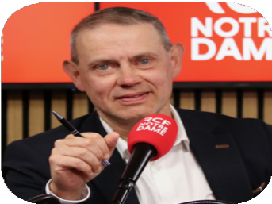
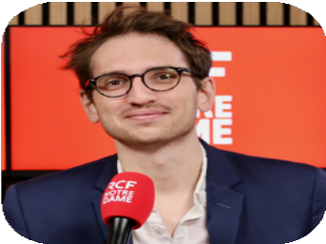
09H10-10H00
Avec Louis Daufresne
Journaliste expérimenté et voix historique de Radio Notre Dame, Louis Daufresne propose également plusieurs rendez-vous quotidiens pour comprendre, questionner et approfondir les grands sujets qui traversent la société :
Le Débat du jour | 9h10–9h40 : deux acteurs du débat d’idées confrontent leurs analyses autour d’un ou plusieurs thèmes au cœur de l’actualité.
  Le Grand témoin | 9h40–10h00 : un rendez-vous qui s’extrait de l’immédiateté pour laisser place à une
parole personnelle et à une réflexion de fond autour de l’histoire et de la pensée.
10H00-12H00
Avec Melchior Gormand
À l’antenne de 10h à 12h, Melchior Gormand propose plusieurs rendez-vous quotidiens pour décrypter l’actualité, nourrir le débat d’idées et donner la parole à des témoins aux parcours singuliers. Parmi les personnalités qui viendront chaque semaine partager leurs regards,
leurs expériences et leurs convictions : Nelson Monfort, Yann Queffélec, Nicoletta, le père Benoist de
Sinety, Eric Revel et Sophie de Ravinel.
L’Invité actu |10h00 : chaque jour, une personnalité vient éclairer les événements qui font le monde, avec le recul nécessaire pour mieux comprendre les sujets du moment.
L’Édito | 10h15 : des éditorialistes venus d’horizons différents croisent leurs regards pour nourrir le débat,
questionner les évidences et ouvrir de nouvelles perspectives.
On va se parler | 10h30 : les mardis et jeudis : deux invités et les auditeurs échangent autour d’une question qui touche directement à leur quotidien et à la société. Un rendez-vous vivant, ouvert et concret, où se confrontent expériences, opinions et regards.
Et Dieu dans tout ça | 11h30 : dans le micro de et Marie-Ange de Montesquieu, un témoin vient raconter son rapport à Dieu après une épreuve de la vie. Un rendez-vous intime et profond, où la parole personnelle et le témoignage occupent une place essentielle.

Slide 7
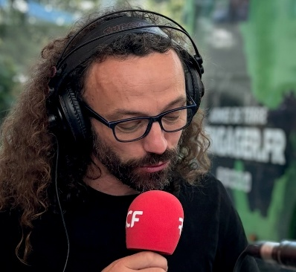
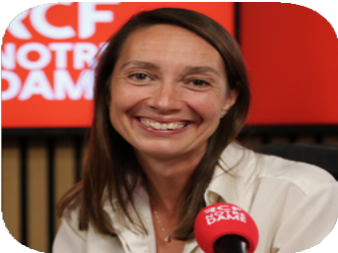
12H00-14H30
Programme 100% local
Chaque jour à midi, Jean-Sébastien Paturel propose une heure de direct entièrement dédiée à la Bretagne pour découvrir et rencontrer des personnes formidables, tout près de chez vous. Accompagné des journalistes de la rédaction bretonne de RCF Notre-Dame, Jean-Sébastien offre son sourire et sa bonne humeur pour mettre notre région à l’honneur. Chaque jour :
Le journal régional à 12h présenté par Océane Théard
La météo du jour
Le Coup de Cœur de la Rédaction : un coup de projecteur sur une initiative positive
Une Escale en Bretagne pour découvrir les trésors et les richesses bretonnes
Et chaque jour un Invité Culturel, pour mettre en lumière les arts et la culture en Bretagne, les artistes, les créateurs, les acteurs culturels et les passionnés
Et puis chaque jour à 13h15 et 14h, des portraits, de la littérature bretonne, des émissions pour découvrir des visages et des engagement forts sur notre territoire.
14H30-16H00
Avec Marie-Leïla Coussa
Cette nouvelle grille marque notamment le retour de la littérature avec Résonance, tandis que Dialogue invite à cogiter avec gourmandise en compagnie de la philosophe Gabrielle Halpern. Les curieux de la foi retrouveront également plusieurs rendez-vous essentiels, avec toujours la volonté de transmettre sans jamais ennuyer :
La Bible nous parle, avec Madeleine Vatel
Connaître le judaïsme, animé par Odile Riffaud
Halte spirituelle, pour une véritable parenthèse spirituelle
Une question à la foi, pour apporter des réponses aux interrogations des auditeurs.
Et pour terminer cette tranche sur une note nouvelle et enthousiaste, Missionnés ! fait son entrée dans la grille. Une émission dont l’énergie et l’enthousiasme promettent de se faire entendre !

Slide 8
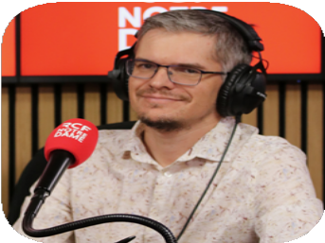

16H00-18H00
Avec Simon Tatreaux
Simon Tatreaux propose une tranche d’accompagnement et d’évasion,
entre la fin de la journée de travail et l’entrée dans la soirée.
L’Édito de Christophe Barbier, pour une lecture de l’actualité et de la politique tous les jours à 16h15
Engagez-vous ! Une mise en lumière quotidienne d’une association, pour valoriser celles et ceux qui s’engagent au service de la société
Portrait, consacré aux témoignages, aux confidences et aux parcours de vie
Culture Club, le rendez-vous incontournable consacré à la culture sous toutes ses formes. Autour de Christophe Mory et de ses chroniqueurs, il partage tous les jours un nouveau coups de cœur littéraire, théâtral et cinématographique, sans oublier les expositions.
Retrouvez également chaque lundi à 17h28, Franchement Padre présenté par Madeleine Vatel et le Père Jean-Baptiste Bienvenu. Ce nouveau rendez-vous invite à prendre le temps de réfléchir et à porter un regard spirituel sur les grandes questions qui traversent nos vies.
18H00-20H00
Programme 100% local
Chaque jour, à 18h10, la rédaction de RCF Notre-Dame en
Bretagne se mobilise pour proposer une déambulation
sonore dans l’actualité régionale du moment.
Un Jour en Bretagne, c’est l’actualité qui s’éclaire, un
rendez-vous qui questionne notre région dans tout ce qui fait son
dynamisme : politique, société, environnement, culture…
L’émission offre chaque jour, un Dossier d’actualité avec des reportages, des interviews, des portraits, puis une Escale en Bretagne (un reportage qui pose les micros dans un lieu symbolique et porteur de sens) et enfin une Minute Culture pour mettre en lumière un concert, un spectacle, un festival, un artiste, un lieu dédié à la culture…
Et puis chaque jour de 19h à 20h rencontrez des personnes inspirantes grâce aux émissions de portraits et de témoignage.

Slide 9
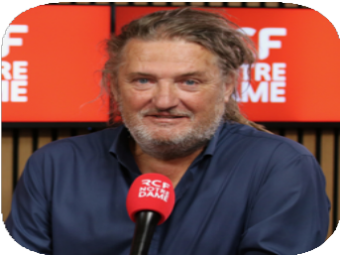
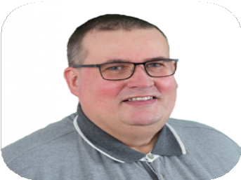
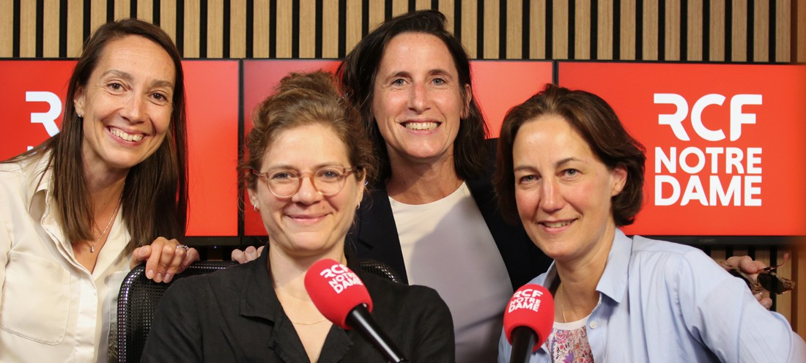
21H00-22H30
Avec Olivier Delacroix
Chaque soir, Olivier Delacroix ouvre une libre antenne au plus proche des préoccupations de chacun. Confidences, joies, enthousiasmes ou difficultés : l’animateur accueille en direct les témoignages des auditeurs, pour leur offrir une écoute attentive, une parole réconfortante et, parfois, une lumière pour traverser un quotidien difficile.
  LE WEEK-END
Avec Bruno Fumat
Chaque week-end, Bruno Fumat vous accompagne pour les matinales
avec spiritualité, détente et culture.
Le samedi, ne manquez pas deux rendez-vous avec des personnalités :
à 11h, l’invité politique de Louis Daufresne et à 18h10 l’invité du week-end avec Clotilde Brossolet.
Partagez des temps de célébration avec le Chapelet de Lourdes, la Prière monastique, le Culte Protestant et la messe en direct de Notre-Dame de Paris tous les dimanches en direct à 18h.
Retrouvez aussi votre programme 100% local à 9h et 16h les samedis et dimanches !
Équipe foi et spiritualité, de gauche à droite : Marie-Leïla Coussa, Odile Riffaud, Pauline de Torsiac et Madeleine Vatel

Slide 10
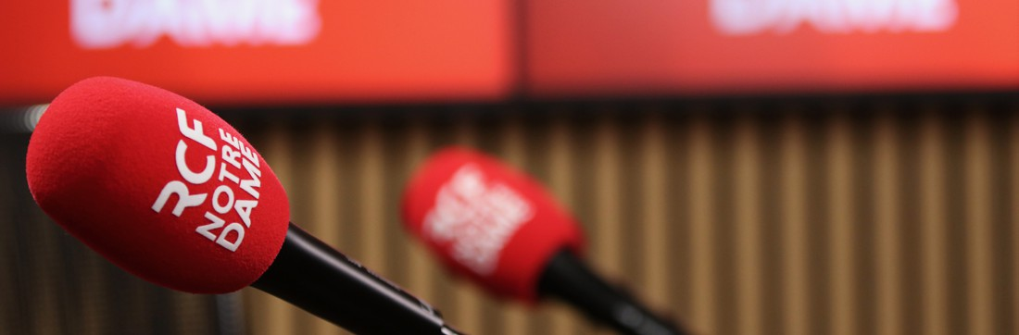
NOUVELLE IDENTITÉ
GRAPHIQUE ET SONORE
RCF NOTRE DAME accompagne cette nouvelle grille d’un univers sonore et visuel renouvelé. Nouveau top horaire, jingles, habillage musical des informations et des émissions : l’antenne se modernise tout en affirmant son identité.
Cet habillage aux dimensions cinématographiques est composé et produit par Laurent Couson, pianiste, compositeur et chef d’orchestre, auteur des musiques originales d’une trentaine de longs métrages, notamment pour Claude Lelouch et Luc Besson, ainsi que des œuvres spirituelles Requiem XIX et
Book of Life.
La nouvelle identité graphique de RCF NOTRE DAME s’inscrit dans la continuité des identités de RCF
et de Radio Notre Dame, tout en affirmant une nouvelle unité visuelle.
Le choix du rouge, couleur, forte et symbolique, évoque le sang du Christ, la Pentecôte, les martyres et renvoie également à l’Esprit Saint, à l’ardeur et au souffle de la mission. Tant de références profondément ancrées dans l’identité chrétienne et univers radiophonique : porter, transmettre et faire entendre une voix.
La baseline « La radio chrétienne » affirme le positionnement et la singularité de RCF NOTRE DAME et s’inscrit dans la continuité de l’ancienne signature de RCF, « Radio Chrétiennes en France », tout en proposant une formulation plus directe, actuelle et fédératrice.
Le tampon logo vient quant à lui réunir RCF et NOTRE DAME au sein d’une même construction typographique. Le nom NOTRE DAME reprend ainsi la typographie de RCF, créant une cohérence entre les deux identités. Le traitement du « A » segmenté, déjà présent dans l’identité de RCF RADIO, est également conservé comme un marqueur graphique de continuité et d’héritage.
©Sabine de Rozières

Slide 11
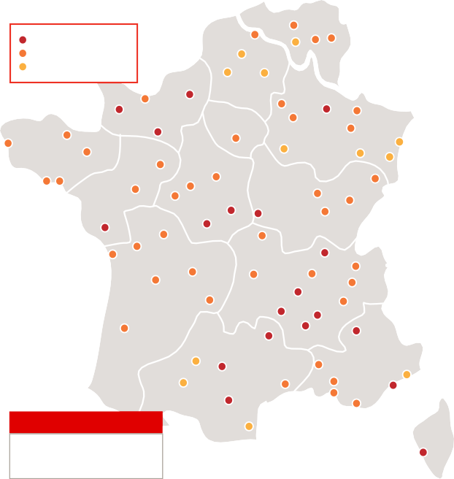
65 RADIOS EN FRANCE ET EN BELGIQUE
RCF NOTRE DAME fédère 65 radios associatives et occupe une place unique dans le paysage médiatique. De Lille à Marseille, de Bordeaux à Strasbourg, ses équipes proposent toute l’année une information de proximité et de qualité, au plus près des territoires et de leurs habitants.
Dossiers spéciaux, interviews, podcasts et actualités locales : les radios développent des contenus ancrés dans leur territoire, qui nourrissent une antenne au service de ses auditeurs.
À partir de septembre 2026, cette richesse locale s’exprime notamment dans la Matinale, à 7h, 8h et 9h, ainsi que dans les rendez-vous régionaux 12/14 et 18/20.
Cette proximité repose sur un modèle économique fondé sur la générosité. Alternative aux radios commerciales et de service public, RCF NOTRE DAME s’appuie sur des financements diversifiés : le Fonds de Soutien à l’Expression Radiophonique (FSER), des subventions d’Églises chrétiennes et, surtout, les dons de ses auditeurs.
Pour préserver son indépendance et la qualité d’écoute, le réseau limite volontairement la publicité à l’antenne, un choix salué par ses auditeurs.
Une radio de proximité, indépendante et engagée, qui puise sa force dans ses territoires et dans la générosité de ceux qui la font vivre.
FM
FM ET DAB + DAB +
BRUXELLES LILLE
NAMUR
LIÈGE
AMIENS
_{ARRAS} CHARLEROI
ST-QUENTIN
CAEN COUTANCES
ROUEN
REIMS
VERDUN
METZ
NANCY
BREST
ST-BRIEUC
RENNES
ALENÇON
PARIS
CHÂLONS-EN-CHAMPAGNE
STRASBOURG
LE MANS
ORLÉANS
BLOIS
TROYES
ÉPINAL
COLMAR
LORIENT
VANNES
ANGERS
BOURGES
DIJON
BELFORT
L A ROCHE-SUR-YON
TOURS
POITIERS
NEVERS CHÂTEAUROUX
MOULINS
DOLE
BESANÇON
L A ROCHELLE
NIORT
CLERMONT-FERRAND
BOURG-EN-BRESSE
ANGOULÊME
LIMOGES
TULLE
LYON
ANNECY
CHAMBÉRY
ST-ÉTIENNE
LE-PUY-EN-VEL AY GRENOBLE VALENCE
BORDEAUX
PRIVAS
MENDE
GAP
MONTAUBAN
ALBI
TOULOUSE
MONTPELLIER
AVIGNON
NICE
AIX-EN-
CARCASSONNE
PROVENCE ST-RAPHAËL
DOM-TOM
GUADELOUPE : Radio Massabielle
GUYANE : Radio St-Gabriel
L A RÉUNION : Radio Arc-en-Ciel
PERPIGNAN
MARSEILLE TOULON
AJACCIO

Slide 12

UNE PRÉSENCE
DIGITALE MULTICANALE
Réseaux sociaux
Au-delà de la radio, RCF NOTRE DAME déploie ses contenus sur l’ensemble des supports numériques pour être au plus près de l’actualité chrétienne, les équipes de RCF NOTRE DAME se rendent sur chaque événement et offrent des contenus live à destination de ses 173 000 abonnés sur ses réseaux sociaux (Facebook,YouTube, Instagram, X, LinkedIn, TikTok, Twitch)
Site web
Sélection régionale, contenus adaptés aux auditeurs, réécoutes et podcasts sont à retrouver sur le site web rcf.fr. Fort de ses 515 000 visiteurs mensuels, le site internet est une véritable source d’information grâce aux dossiers thématiques enrichis sur des sujets d’actualité, de société ou spirituels.
Nouvelle application RCF NOTRE DAME
Née de la fusion entre RCF et Radio Notre Dame, la nouvelle application RCF NOTRE DAME (disponible gratuitement sur l’App Store et Google Play depuis mai 2026), propose un parcours enrichi autour de l’actualité, de la culture, de la spiritualité et de la vie quotidienne.
Disponible en France et en Belgique, elle permet d’écouter en direct ou en podcast l’ensemble des antennes du réseau, tout en offrant une expérience personnalisée grâce aux téléchargements, favoris et notifications. Une nouvelle fonctionnalité entièrement dédiée à la prière, rassemblant psaumes, laudes, angélus, chapelet, musique chrétienne et émissions spirituelles, accompagne les auditeurs au quotidien.
Contact : communication@rcf.fr

